Slide 1
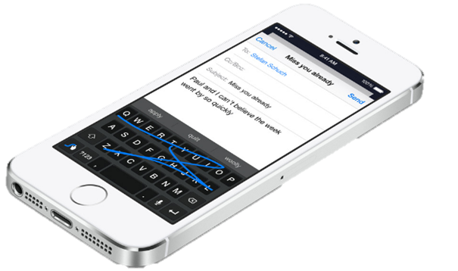
WordCloud
Date : 2018.06.08
Member
21324118 김푸름
21324126 윤상현
21324130 장호진

Slide 2
목차
Date : 2018.06.08
1. WordCloud란?
2. 순서도 및 소스코드 분석
3. 시연 영상
4. 질문 및 응답

Slide 3
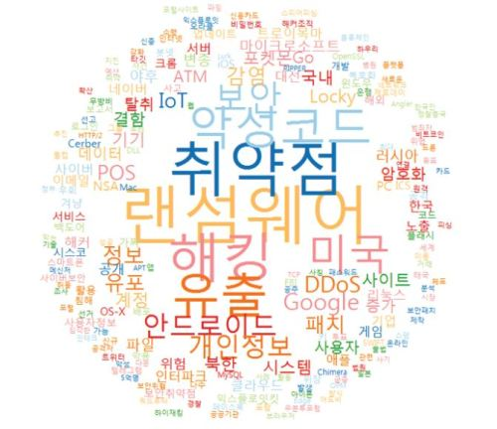
Word Cloud란?
Date : 2018.06.08
단어 구름(word cloud)은 문서나 글에서 사용된 단어의 중요도나 인기도 등을 고려해서 시각적으로 늘어 놓아 표시하는 시각화 유형이다.
대표적으로 정치인들의 연설문 비교 및 분석에 사용될 수 있음.

Slide 4
순서도
Date : 2018.06.08
시작
검색결과가 있는가?
Y
N
txt파일 불러오기
/
텍스트 입력
단어 원형 저장
불용어로 인식하여 버림
특수문자 제거 및
Tokenizer
N
단어가 더 없는가?
네이버 단어사전에 하나씩 검색
Y
List정렬
단어구름
배치

Slide 5
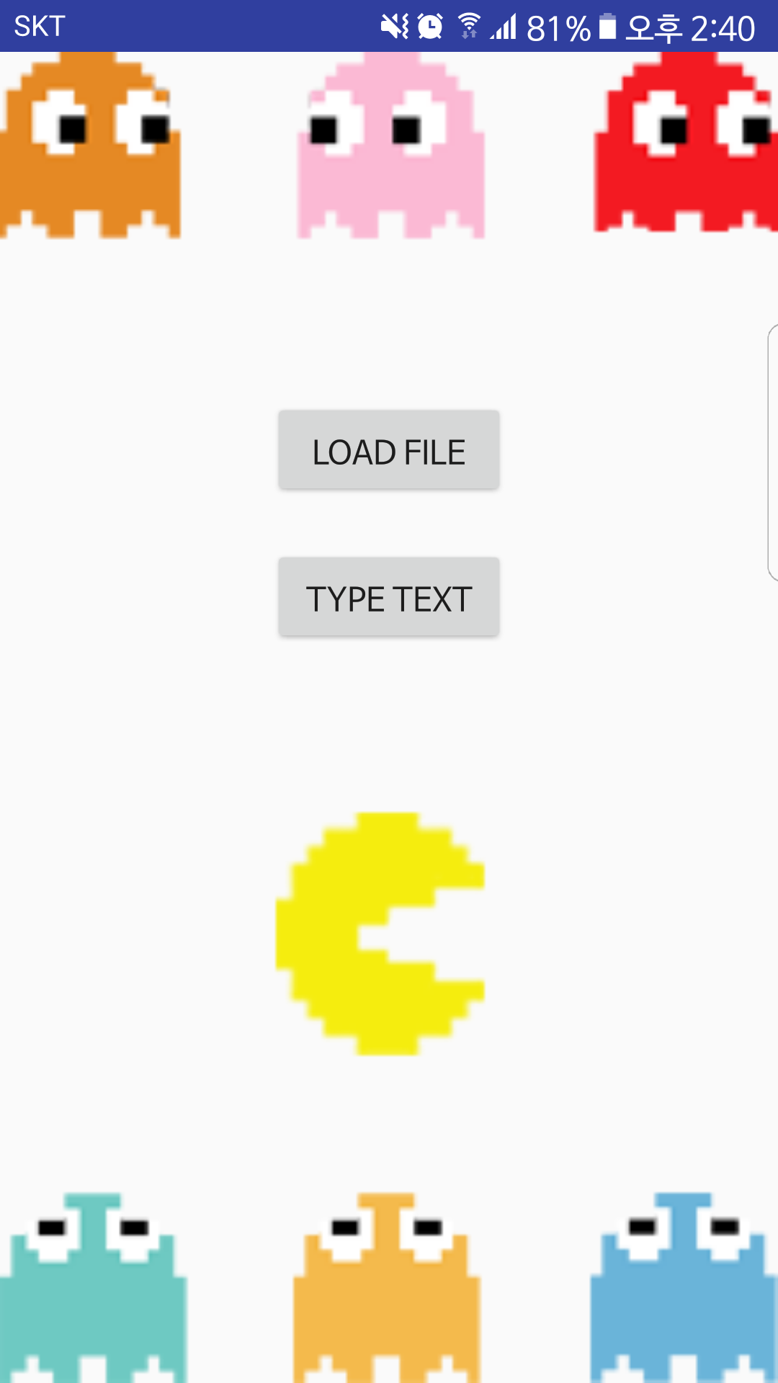
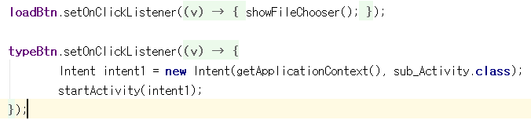
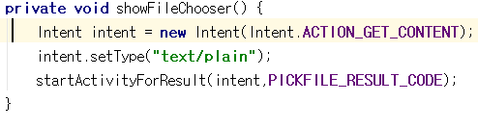
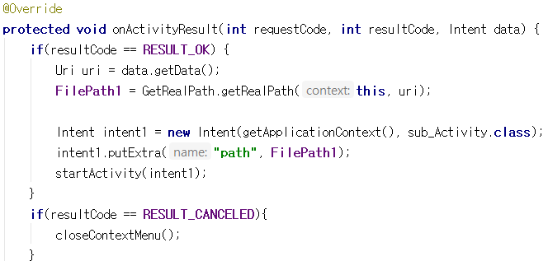
소스코드 분석 - MainActivity
Date : 2018.06.08
LOAD FILE, TYPE TEXT에 대한 처리
파일 탐색기 실행

Slide 6
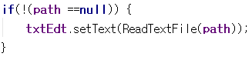
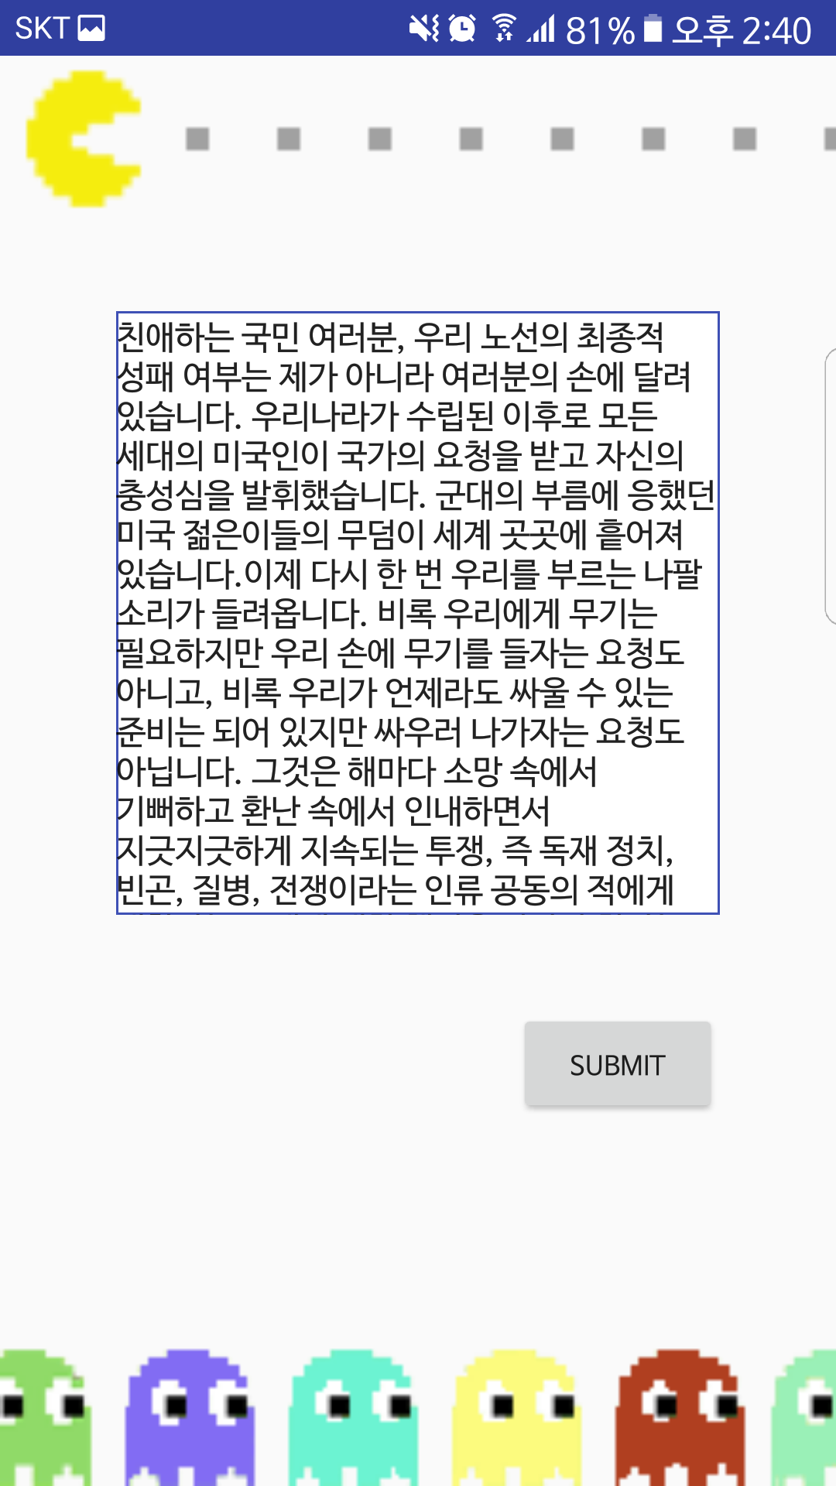
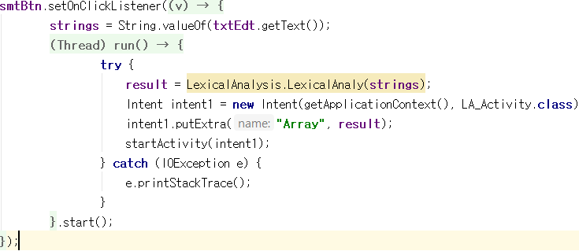
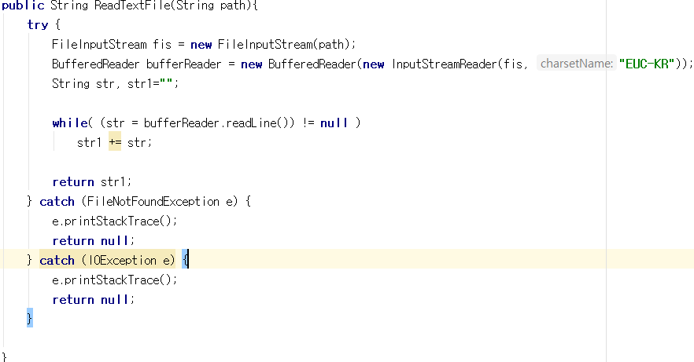
소스코드 분석 - SubActivity
Date : 2018.06.08
Submit 버튼을 누르면 색인어를 추출하고 정렬한다.
txt파일에서 텍스트를 읽어오기

Slide 7
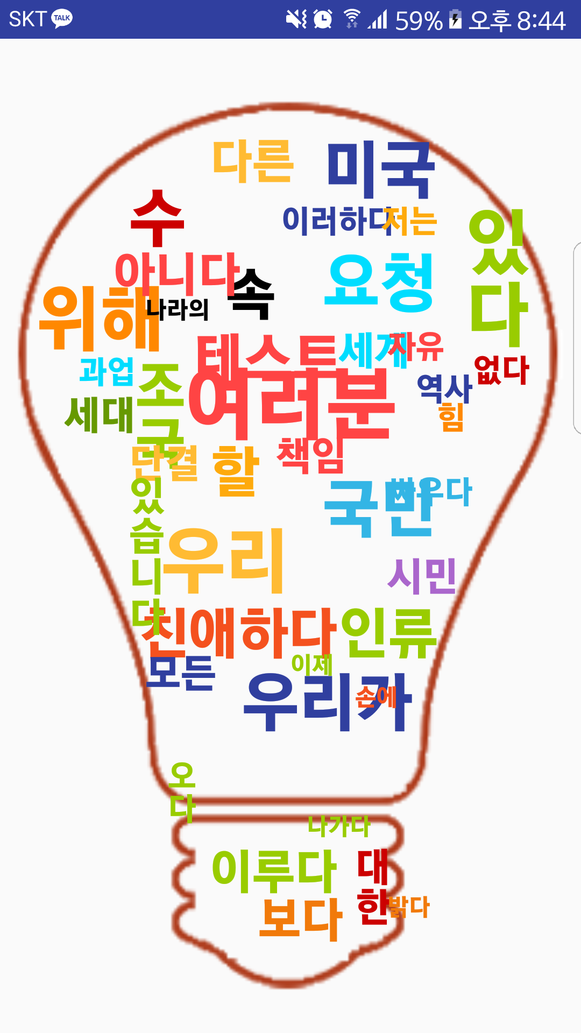
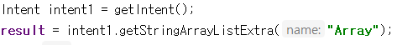
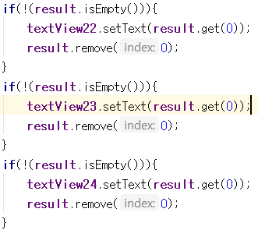
소스코드 분석 – 결과
Date : 2018.06.08
Intent를 통해 정렬된 색인어를 전달 받고 텍스트뷰에 배치

Slide 8
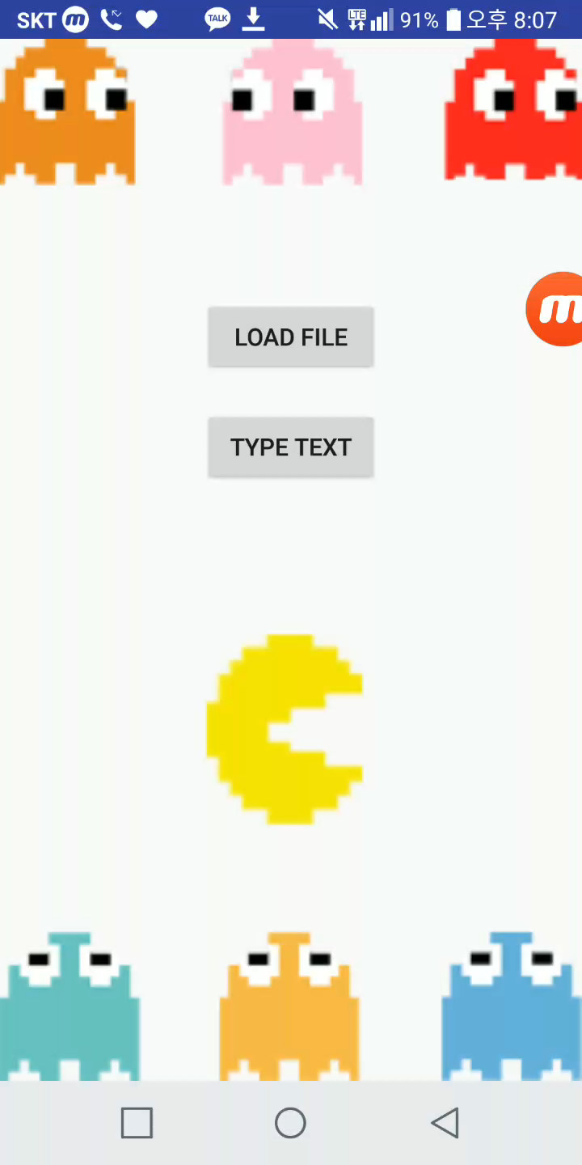
시연영상
Date : 2018.06.08

Slide 9
Q&A

